Slide 1
Starlight
3
Чернышова Анна
18ИА-о-31/2

Slide 2
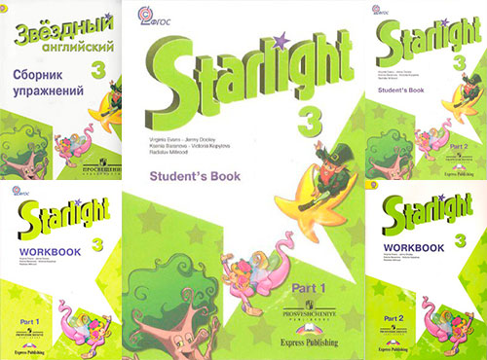
Учебник (Student’s Book) является основным компонентом УМК «Звёздный английский» и предназначен для учащихся 3 класса общеобразовательных учреждений и школ с углублённым изучением английского языка. Учебник включает тексты и задания про русскую культуру, содержит упражнения на формирование общеучебных навыков и умений, предоставляет возможность для дифференцированного подхода к деятельности учащихся, имеет воспитательную и развивающую ценность материалов, широкие возможности для социализации учащихся.
Учебник получил положительные заключения РАО и РАН на соответствие федеральному компоненту Государственного образовательного стандарта начального общего образования по иностранным языкам и федеральному государственному образовательному стандарту начального общего образования.

Slide 3
УМК «Звездный английский» для начальной школы состоит из следующих компонентов:
> Starlight 3. Student's book. Part 1,2 / Звёздный английский 3 класс. Часть 1,2. Учебник для общеобразовательных учреждений и школ с углубленным изучением английского языка. Баранова К.М., Дули Д., Копылова В.В., Мильруд Р.П., Эванс В. (2011) (+audio)
> Starlight 11. Workbook. Part 1,2 / Звёздный английский 3 класс. Рабочая тетрадь. Часть 1,2. Баранова К.М., Дули Д., Копылова В.В., Мильруд Р.П., Эванс В. (2011) (+audio)
> Starlight 3. Test Booklet / Звёздный английский 3 класс. Контрольные задания. Баранова К.М., Дули Д., Копылова В.В., Мильруд Р.П., Эванс В. (2012)
> Starlight 3. Звёздный английский 3 класс. Сборник упражнений. Сахаров Е.В., Бахтина М.Л., Романова К.К. (2013,2018)
> Starlight 3. My language Portfolio / Звёздный английский 3 класс. Мой языковой портфель. Баранова К.М., Дули Д., Копылова В.В., Мильруд Р.П., Эванс В.(2012)
> Starlight 3-4. Звёздный английский 3-4 классы. Книга для родителей. Мильруд Р.П., Суханова О.Н. (2016)
> Английский язык. Рабочие программы. Предметная линия учебников "Звёздный английский (Starlight)", 2-4 классы. Мильруд Р.П., Суворова Ж.А. (2014)
> Starlight 3 Posters & Flashcards

Slide 4
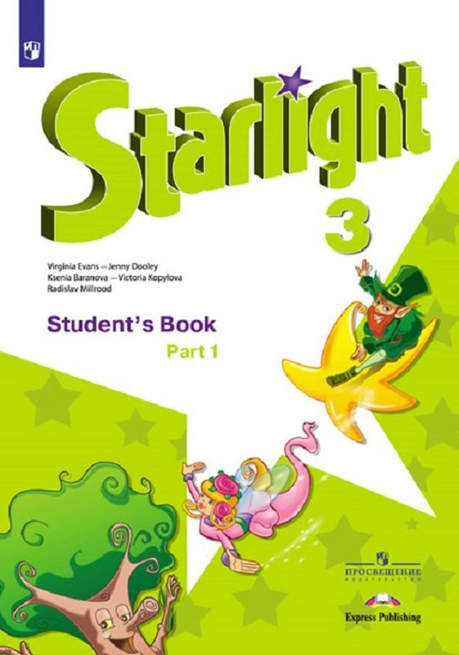
ЧАСТЬ 1.
Starter Unit
Starlight Club 1
Module 1 My Family
Module 2 At the Toy Shop
Starlight Club 2
Module 3 It’s So Cute!
Module 4 Talent Show
Starlight Club 3
Merry Christmas!
Грамматический справочник Словарь.
Структура УМК
Учебник рассчитан на 3 часа в неделю. Имеет четкую организационную структуру и включает в себя: 4 основных тематических модуля, Starlight клуб, раздел, посвященный праздникам, грамматический справочник. 1 разворот равен 1 академическому уроку.

Slide 5
Учебник (Student’s Book)
Учебник нацелен на развитие заинтересованности и вовлечение учащихся в изучение английского языка. Новая лексика представлена четким и эффективным способом с помощью диалогов, песен, игр и заданий по аудированию. Учебник состоит из двух частей и имеет модульную структуру. Каждая часть включает в себя четыре модуля. Каждый состоит примерно из 10 уроков и раздела для повторения и содержит интересные и увлекательные темы для маленьких учащихся. Также в учебнике много творческих заданий, поощряющих ребенка думать и говорить на английском языке. Каждая страница направлена на активное участие и взаимодействие со стороны детей, на развитие у них рецептивных и продуктивных навыков.
Рабочая тетрадь (Workbook)
Рабочая тетрадь выполнена в цвете. Она предназначена для того, чтобы закрепить языковой материал всех модулей учебника с помощью разнообразных упражнений во всех видах речевой деятельности. Она может быть использована как в классе, так и дома после завершения работы над соответствующим материалом модуля в учебнике.

Slide 6
Языковой портфель (My Junior Language Portfolio)
Языковой портфель является собственностью учащихся. Он будет пополняться на протяжении всего периода обучения в школе. Это творческая самостоятельная деятельность ребёнка.

Slide 7

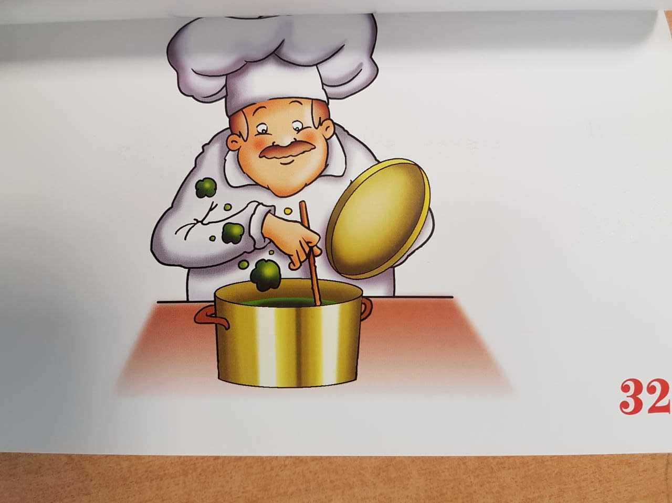
Книга для учителя (Teacher’s Book)
В книге для учителя содержатся подробные поурочные планы, ключи к упражнениям учебника, ключи и рекомендации по работе с компонентами УМК, рекомендации по оцениванию контрольных работ, рекомендации по постановке сказки, тематическое планирование, банк ресурсов (материалы для оценки знаний, умений и навыков учащихся, Templates/Материалы для поделок). Книга для учителя содержит дополнительные упражнения и игры, позволяющие учителю осуществлять дифференцированный подход, а также тексты упражнений для аудирования.
Раздаточный материал (Picture Flashcards)
Буклет содержит картинки, которые являются визуальной опорой для введения и закрепления лексики и помогают учителю избежать перевода и многословных объяснений. В поурочном планировании книги для учителя даны рекомендации по работе с ними.

Slide 8
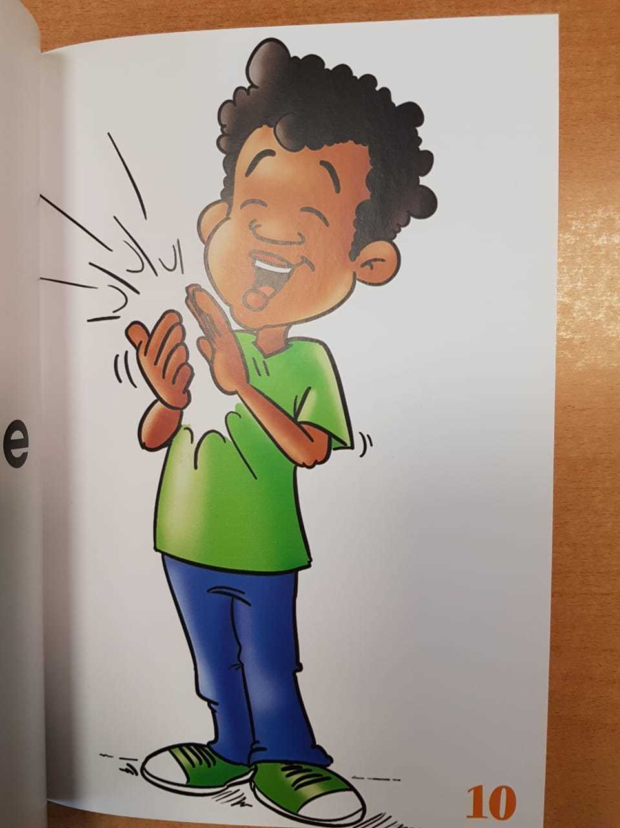
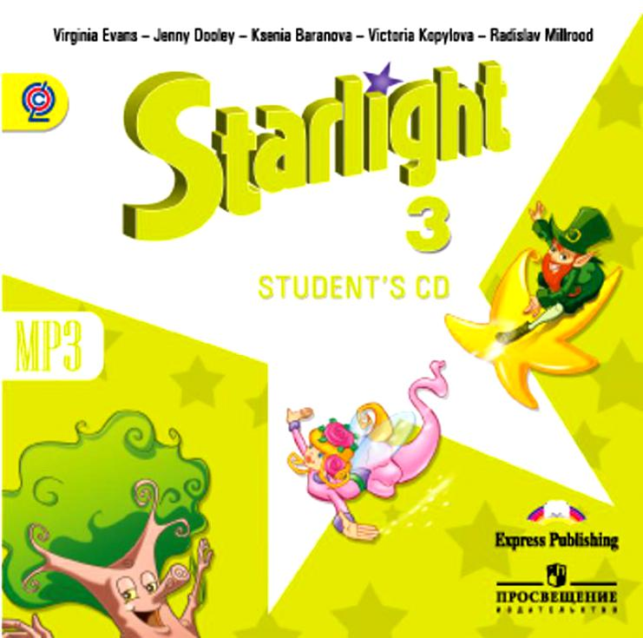
Плакаты (Posters)
На восьми двухсторонних плакатах помещены картинки, иллюстрирующие активную лексику каждого модуля по тематическому принципу. На одной стороне помещена изучаемая лексика с картинками и иллюстрации к песне. На другой стороне размещены картинки для разыгрывания диалогов. Есть также плакат с алфавитом. В планировании книги для учителя даны советы по использованию плакатов для введения и закрепления нового языкового материала.
Аудиокурс для занятий в классе (Class CD)
Аудиозаписи содержат записи новых слов, диалогов, песен, а также другие задания из учебника и рабочей тетради.

Slide 9
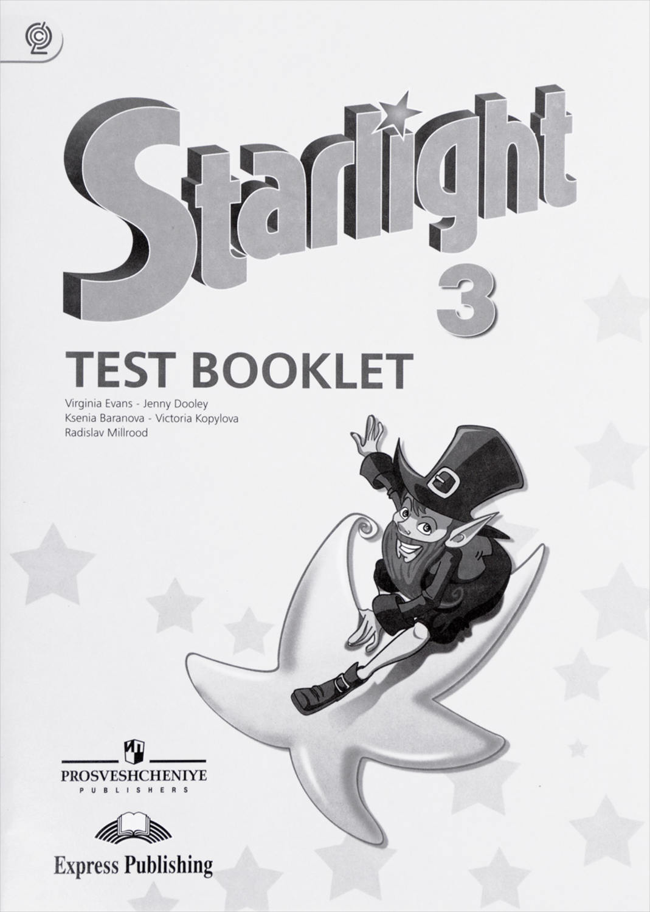
Задания на различные виды контроля
«Звёздный английский» для 3 класса включает контрольные задания, которые выполняются по завершению работы над каждым модулем учебника. Помимо этого, в сборнике дается материал для промежуточного контроля и итоговая годовая контрольная работа.
В УМК «Звёздный английский - 3» имеются следующие формы организации контроля и самоконтроля знаний учащихся:
– Portfolio: письменные и устные задания в учебнике, обобщающие изученный материал.
– Board Game: игра в рабочей тетради на закрепление изученного языкового материала.
– Checkpoint: задания в учебнике, направленные на самооценку учащихся и самоконтроль знаний материала модуля.
– Языковой портфель: творческие работы к каждому модулю для использования в коммуникативных заданиях.
– Evaluation chart for games and activities (formative evaluation): оценка деятельности каждого ученика на уроке с комментариями.
– Evaluation chart for each unit (cumulative evaluation): оценка сформированных умений каждого ученика, а также мотивации учения по разделам учебника.

Slide 10
Промежуточная контрольная работа по английскому языку для обучающихся 3 класса
Контрольная работа для учащихся 3 класса (2 год обучения) составлена в соответствии с требованиями государственного стандарта начального общего образования.
Цель работы: определение уровня сформированности умений и навыков по английскому языку.
Планируемые результаты: правильно писать изученные слова, употреблять в речи изученные лексические единицы (слова, словосочетания, реплики-клише речевого этикета) в пределах тематики. Распознавать и употреблять в речи предложения с начальным There+to be (There are a lot of flowers in the park). Распознавать и употреблять в речи глаголы в наиболее употребительных временных формах действительного залога: Present Simple, Present Continuous. Разпознавать и употреблять в речи слова much и many.

Slide 11
Test
Variant 1
Look at the picture. Circle there is or there are.
1.There is/There are a teacher in the classroom.
2.There is/There are five boys in the classroom.
3.There is/There are two windows in the classroom.
4.There is/There are a school bag in the classroom.
Put the verbs into the Present Simple or Present Continuous.
1.Tom usually ________ (drink) coffee.
2.She ___________ (not/like) meat.
3.Look! He ___________ (drive) very fast.
4.The baby ____________ (sleep) now.
5. __________ you want pizza?
6.He ________ (go) to school every day.
7. She _______ (be) dancer.
8.I ____________ (read) a book now.
9.______she__________(listen) to music now?
10.We __________________(not/watch) TV at the moment.
3. Fill in How much or How many.
1. ____________ money have you got?
2. ____________ oranges are there on the table?
3. ____________ windows are there in the room?
4. ____________ milk is there in the bottle?
5. ____________ bread is there on the table?
6. ____________ men are there in the room?
4. Translate from Russian into English.
1. У меня есть две сестры и три брата.
__________________________________________________________
2. У нашей бабушки есть десять уток.
__________________________________________________________
3. У них есть две интересные книги.
__________________________________________________________
4. У него есть три беленьких котенка.
__________________________________________________________

